Slide 2
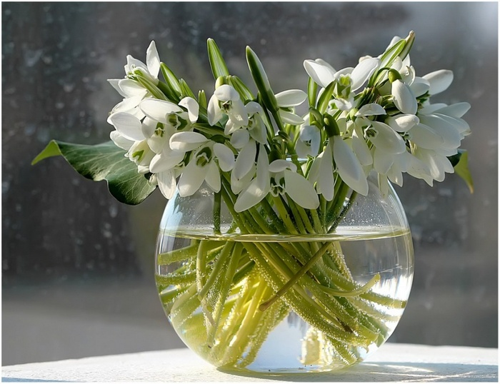
Для вас, родные мамы, подснежник голубой!
На свет он появился с надеждою большой!
Может его заметят, на праздник принесут!
А он заулыбается и скажет: «Вот я, тут»!
Пришел поздравить женщин
С прекрасным светлым днём.

Slide 3
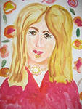
А первый конкурс у нас будет, конечно, на сближение!
Послушайте условие конкурса. По 1 представителю от той и другой команды. Мама называет ласковое слово для ребёнка и делает шаг вперёд. Другая мама тоже. Побеждает та, кто быстрее доберётся до указанного места (там мам ждёт приз – её портрет, нарисованный дочкой или сыном).

Slide 4
Мужчины знают уж давно, что женщины плясуньи.
Но всё ж они ещё к тому же – отличные певуньи.
2 конкурс. Одна команда поёт хором вместе одну песню, другая – другую, причём одновременно. Выигрывают те, кто громче пел и перепел своих соперниц.

Slide 5
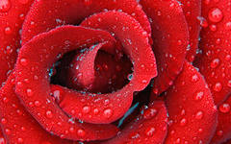
Вы пели вместе, а теперь споём с сыном или дочкой!
Частушки знают многие, их можно петь до ночки!
(мама с ребёнком из одной и второй команды с музыкальным сопровождением исполняют частушки)

Slide 7
- Но дома некогда вам петь,
Детей с утра нужно одеть
И в школу проводить.
Ну а потом для всей семьи
Сварить к обеду чудо – щи,
За малышом смотреть.
Стирать пелёнки, полоскать,
Из рук дуршлаг не выпускать,
И так – всё без конца.
Четвёртый конкурс подошёл
С названьем «Умница».

Slide 8
Я буду задавать командам вопросы по очереди. Каждый правильный ответ приносит одно очко. Если одна из команд не даёт ответа, дополнительное очко за этот вопрос может получить другая.
Назовите самую известную семью российской эстрады?
Из какого полотна нельзя сшить рубашку?
Под каким кустом сидит заяц во время дождя?
Что больше весит: 1 кг пуха или 1 кг железа?
Сколько пальцев на 10 руках?
Отчего плавает утка?
Зачем вода в стакане?

Slide 9
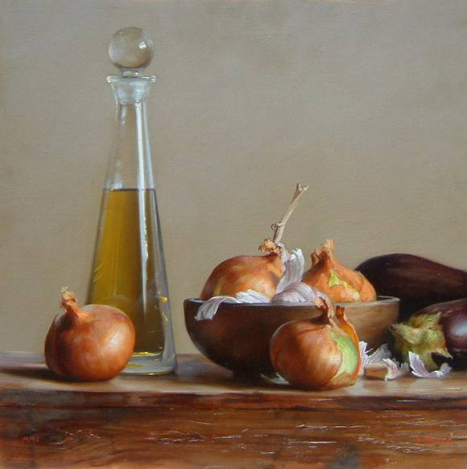
Вы все прекрасные хозяйки.
Мы это знаем без утайки.
Так назовите блюда нам,
Где можно встретить лук.
А мы вам будем хлопать
Не покладая рук!
(Кто последний назовёт, та команда выигрывает)

Slide 10
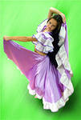
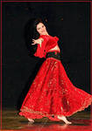
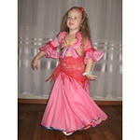
Мы что-то с вами застоялись!
Вам не пора пуститься в пляс?
Итак, цыганочку включаю
И «поболею» за всех вас!

Slide 11
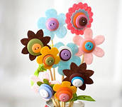
Жена умеет петь, вязать,
Стирать бельё, ругаться
И пуговицы пришивать.
Куда от них деваться?
Итак, наш последний конкурс «Кто быстрее пришьёт пуговицу»

Slide 12
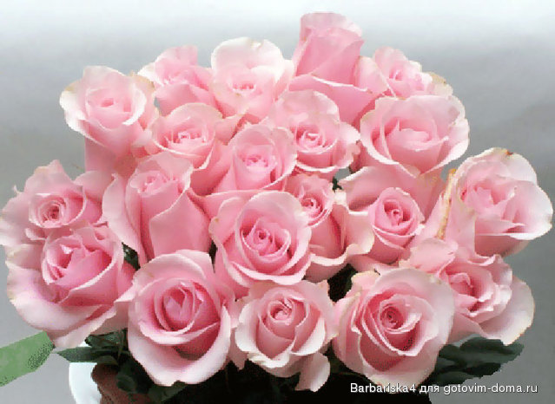
Ну, умницы, так умницы!
Что вам ещё сказать?
Хотя нет, нет, постойте –
Осталось пожелать:
Весны вам радостной и нежной!
Счастливых дней и розовой мечты.
Пусть дарит март вам,
Даст если снежный,
Побольше женской красоты!
Пусть дети вас не обижают,
Мужья с работы пусть встречают!
Здоровье рядышком идёт,
И долголетие вас ждёт!
Ребята, к мамам подходите,
Свои подарки им дарите!

